Slide 1

Nabór otwarty PA 18 – wniosek aplikacyjny
Barbara Bartik
Departament Funduszy Europejskich
MSWiA

Slide 2
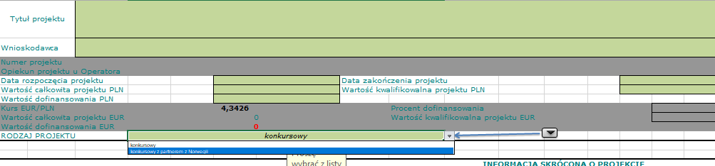
Informacje wstępne
Data rozpoczęcia projektu – kiedy planowane jest rozpoczęcie projektu. Należy wziąć pod uwagę czas trwania procesu wyboru projektów;
Data zakończenia – nie później niż 30 kwietnia 2024 r.;
Kurs EUR/PLN – prosimy nie zmieniać wpisanego kursu euro; wartości powinny być uzupełnione w PLN (zielone pola) – formuły przeliczą wartość na EUR (w polach szarych);
Po uzupełnieniu wartości w PLN procent dofinansowania również uzupełni się automatycznie

Slide 3
Informacja skrócona o projekcie
Ile miesięcy trwa projekt?
Jaki jest cel ogólny projektu?
Jaki jest koszt projektu (budżet)?
Jaki jest zasięg terytorialny – czy projekt będzie realizowany na terenie całego kraju, czy na mniejszym obszarze?
Jakie instytucje są zaangażowane w realizację projektu i jaki mają status?
  Definicja „partnera projektu” z art. 1.6.1 pkt „w” Regulacji w sprawie wdrażania NMF 2014-2021:
  Osoba fizyczna lub prawna aktywnie uczestnicząca we wdrażaniu projektu i skutecznie się do niego przyczyniająca. Przyświeca mu ten sam cel gospodarczy i społeczny co beneficjentowi, który ma być zrealizowany poprzez wdrożenie danego projektu.

Slide 4
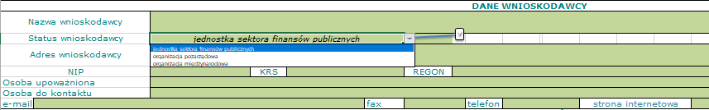
Dane wnioskodawcy
Osoba upoważniona – imię i nazwisko osoby, która jest upoważniona do podpisania wniosku. Upoważnienie powinno stanowić załącznik do wniosku, o ile dokument zawierający informację o reprezentacji prawnej Wnioskodawcy nie jest dostępny w rejestrach publicznych.
Osoba do kontaktu – pracownik w strukturze Wnioskodawcy.
Dane partnerów – należy wypisać wszystkich partnerów projektu (czyli podmiotów, z którymi planowane jest podpisanie umowy partnerskiej).

Slide 5
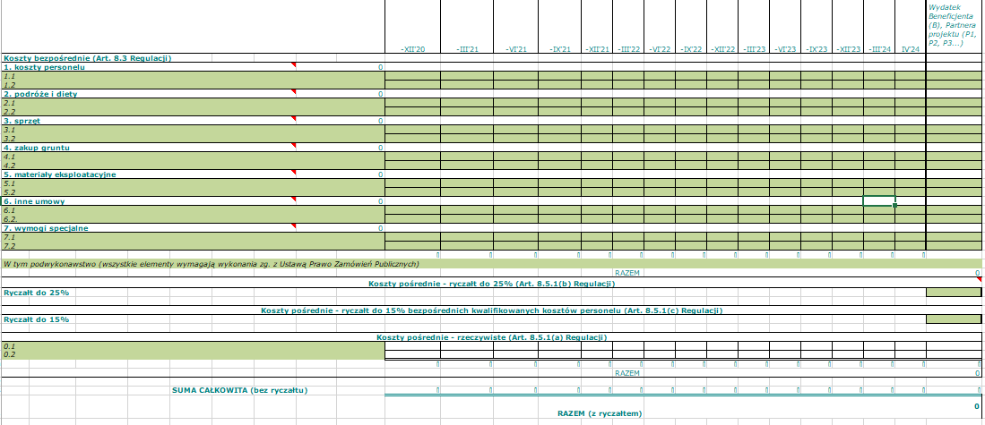
Budżet

Slide 6
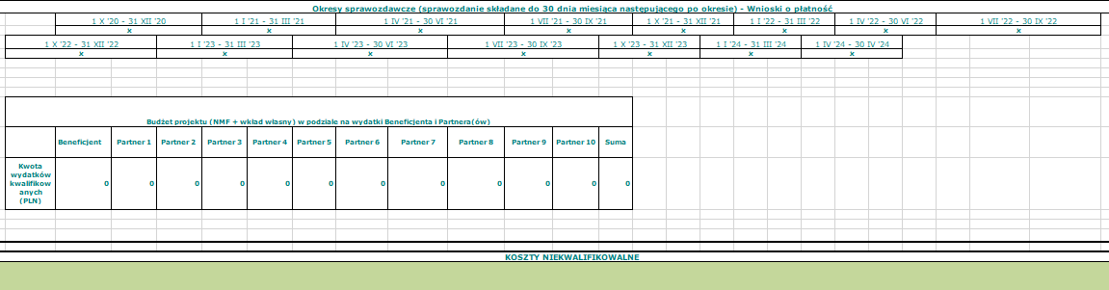
Budżet

Slide 7
Doświadczenie i potencjał wnioskodawcy (i partnerów)
Doświadczenie Wnioskodawcy (i partnerów) – prosimy wskazać projekty finansowane ze źródeł zewnętrznych, jakie realizował Wnioskodawca (ew. partnerzy). Krótko napisać czego dotyczyły, oraz z jakiego funduszu były realizowane.
Potencjał:
  Zasoby kadrowe,
  Zaplecze lokalowe, sprzętowe, finansowe
  – czy zasoby jakimi dysponuje Wnioskodawca są wystarczające do realizacji zamierzonego projektu?
W tym miejscu należy także opisać koszty jakie będzie ponosił partner w projekcie oraz wykazać ich zasadność z punktu widzenia celów projektu.
List intencyjny/projekt umowy partnerstwa.
Doświadczenie zarówno wnioskodawcy jak i partnerów będzie podlegało ocenie na etapie oceny merytorycznej (kryteria 4.1. - 4.3.)

Slide 8
Model zarządzania projektem
Prosimy krótko opisać jaki zostanie przyjęty model zarządzania projektem.
Czy zostanie powołany zespół projektowy?
Jaki będzie jego skład?
Nawiązanie do wcześniej realizowanych projektów
Model zarządzania projektem będzie podlegał ocenie na etapie oceny merytorycznej, dotyczy go kryterium:
5.1. Czy zaproponowany model zarządzania projektem jest adekwatny do skali projektu i pozwoli na jego prawidłową realizację?

Slide 9
Opis projektu
Uzasadnienie dla realizacji projektu – wskazać co dzięki projektowi zostanie osiągnięte i w jaki sposób przyczyni się to do realizacji głównego celu obszaru programowego, tj. Poprawy wydajności w zakresie azylu i migracji. Ponadto należy opisać także wpływ projektu na grupę docelową i na interesariuszy.
  1.5. W jakim stopniu projekt odpowiada na zidentyfikowane potrzeby? Czy wskazana grupa docelowa (interesariusze) jest adekwatna do założeń projektu oraz w jakim stopniu projekt odpowiada potrzebom grupy docelowej?
Cel główny – krótko określić główny cel projektu. Powinien być określony zgodnie z postulatami koncepcji SMART (skonkretyzowany, mierzalny, osiągalny, istotny, określony w czasie).
  3.1. Czy cel projektu został określony w sposób jasny oraz zgodnie z postulatami koncepcji S.M.A.R.T.?

Slide 10
Opis projektu
Grupa docelowa/interesariusze – do kogo projekt jest skierowany (grupa docelowa), tj. kto będzie korzystał z efektów projektu. Interesariusze z kolei to ci, na których projekt może mieć wpływ.
  1.5. W jakim stopniu projekt odpowiada na zidentyfikowane potrzeby? Czy wskazana grupa docelowa (interesariusze) jest adekwatna do założeń projektu oraz w jakim stopniu projekt odpowiada potrzebom grupy docelowej?
Działania, kamienie milowe - terminy realizacji – proszę przedstawić planowane terminy realizacji głównych działań przewidzianych w projekcie.
  3.4. Czy harmonogram realizacji projektu odzwierciedla kolejność działań w projekcie, uwzględnia kluczowe etapy/kamienie milowe projektu?

Slide 11
Opis projektu
Kluczowe koszty - ew. rozeznanie rynku uzasadniające wysokość przyjętych stawek – w tym miejscu należy przedstawić najważniejsze z punktu widzenia projektu koszty wraz z ich uzasadnieniem. Dodatkowo można przedstawić rozeznanie rynku. Rozeznanie rynku nie jest elementem obligatoryjnym, jednak umożliwi sprawniejszą ocenę projektów pod kątem poprawności przyjętych przez Wnioskodawcę stawek jednostkowych.
  2.1. Czy koszty projektu zaplanowano w sposób celowy, gospodarny, rzetelny i proporcjonalny?
  2.2. Czy zastosowane stawki są zgodne z rynkowymi?
  2.3. Czy formularz budżetu wniosku aplikacyjnego został wypełniony prawidłowo?
  2.4. Czy wszystkie przewidziane wydatki, zgłoszone przez wnioskodawcę jako kwalifikowalne, spełniają zasady kwalifikowalności określone w art. 8.3 ust. 1 Regulacji oraz Wytycznych dla Beneficjentów?

Slide 12
Opis projektu
Odniesienie się do obowiązujących strategii regionalnych, krajowych i unijnych – wskazanie ważniejszych strategii regionalnych, krajowych i unijnych, w które wpisuje się projekt.
  1.8. Czy projekt jest zgodny ze strategiami regionalnymi, krajowymi i unijnymi?
Zastosowane w projekcie rozwiązania, które mają charakter nowatorski – prosimy o opisanie ewentualnych nowatorskich rozwiązań w projekcie.
  1.6. Czy zastosowane w projekcie rozwiązania mają charakter nowatorski?

Slide 13
Wskaźniki
Kryteria merytoryczne dopuszczające:
Wybór co najmniej jednego wskaźnika programowego;
Stworzenie co najmniej jednego własnego wskaźnika;
W przypadku projektów w partnerstwie z instytucją norweską – wybór co najmniej jednego wskaźnika bilateralnego.
Ponadto wskaźniki będą oceniane z punktu widzenia kryterium:
3.3. Czy wskaźnik(i) zaproponowane przez Wnioskodawcę są adekwatne
do celu/głównych założeń projektu?

Slide 14
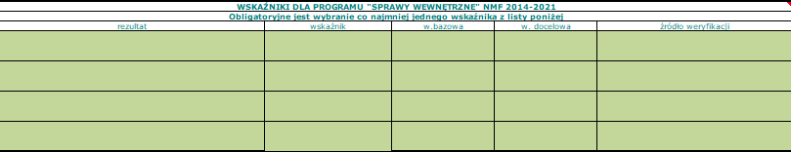
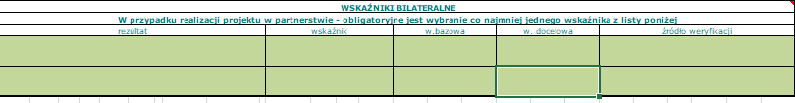
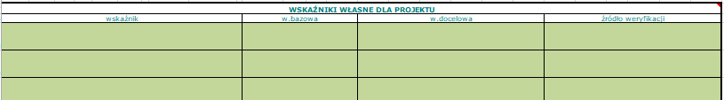
Wskaźniki

Slide 15
Wskaźniki dla Programu
Rezultat | Wskaźnik
Zwiększone wsparcie dla migrantów i osób ubiegających się o azyl | Liczba ośrodków dla migrantów i osób ubiegających się o azyl, gdzie wprowadzono dodatkowe usługi
Zwiększone wsparcie dla migrantów i osób ubiegających się o azyl | Liczba personelu przeszkolonego w zakresie dobrowolnych powrotów (z podziałem według płci)
Zwiększone wsparcie dla migrantów i osób ubiegających się o azyl | Liczba personelu przeszkolonego w dziedzinie wsparcia dla małoletnich bez opieki ubiegających się o azyl i innych wrażliwych grup społecznych (z podziałem według płci)
Lepsza koordynacja i rozwijanie potencjału między właściwymi instytucjami a organizacjami pozarządowymi | Liczba inicjatyw organizowanych we współpracy z organizacjami pozarządowymi

Slide 16
Wskaźniki dla Programu
OBLIGATORYJNE jest wybranie co najmniej jednego z wymienionych wskaźników;
Na etapie składania wniosku nie ma potrzeby dokonywania podziału ze względu na płeć, będzie to miało znaczenie przy sprawozdawczości;
Przy każdym wskaźniku należy wskazać wartość bazową oraz docelową. Prosimy o zwracanie uwagi na zachowanie spójności z innymi częściami wniosku (opis projektu, budżet);
ŹRÓDŁO WERYFIKACJI – mogą być to umowy, dokumenty finansowe, listy obecności itp.

Slide 17
Wskaźniki bilateralne
Rezultat | Wskaźnik
Budowanie potencjału w celu wzmocnienia praworządności | Liczba seminariów, szkoleń i warsztatów między polskimi i norweskimi organami ścigania
Budowanie potencjału w celu wzmocnienia praworządności | Liczba projektów obejmujących współpracę z partnerem projektu z Państwa-darczyńcy
W przypadku projektów realizowanych w partnerstwie z instytucją norweską OBLIGATORYJNE jest wybranie co najmniej jednego z wymienionych wskaźników;
Przy każdym wskaźniku należy wskazać wartość bazową oraz docelową. Prosimy o zwracanie uwagi na zachowanie spójności z innymi częściami wniosku (opis projektu, budżet);
Wskaźnik nr 2 – chodzi o zadeklarowanie, czy Państwa projekt jest realizowany we współpracy z instytucją norweską. Jeśli jest – wartość bazowa = 0, wartość docelowa = 1

Slide 18
Wskaźniki własne
Każdy beneficjent stworzy przynajmniej jeden własny wskaźnik;
Wskaźniki własne powinny ilustrować cele projektu, umożliwiać badanie wypełnienia jego najważniejszych założeń;
Jasno sformułowane, możliwe do osiągnięcia;

Slide 19

Analiza ryzyka
Jakie ryzyka stoją przed projektem? Co może pójść „nie tak”?
Z listy prosimy wybrać stosowną reakcję (unikanie/przenoszenie/akceptacja/zmniejszanie);
Na czym konkretnie będzie polegała wybrana reakcja?
W tabeli jest formuła – po uzupełnieniu pola „prawdopodobieństwo” i „oddziaływanie” poziom ryzyka wyliczony zostanie automatycznie;
5.2. Czy zagrożenia/trudności zostały trafnie zidentyfikowane i czy zaproponowano adekwatne działania zaradcze?

Slide 20
Informacja i promocja projektu i funduszu
Wskazanie zaplanowanych przez Wnioskodawcę działań w zakresie promocji projektu i funduszu.
Załącznik nr 3 Rozdział 2.3 do Regulacji;
2.3.2. c) Załącznika: „przynajmniej trzy główne wydarzenia informacyjne dotyczące postępu w realizacji projektu, osiągnięć i rezultatów, takie jak seminarium i konferencja z podmiotami zainteresowanymi oraz konferencja prasowa lub inne wydarzenie prasowe, włączając w to wydarzenie otwierające projekt oraz wydarzenie zamykające. W przypadku projektów o wartości dofinansowania nie przekraczającej 500 000 EUR, dwa wydarzenia informacyjne są wystarczające i mogą one być realizowane na mniejszą skalę;
3.6. Czy zaplanowane narzędzia i działania informacyjno-promocyjne zostały dostosowane w sposób właściwy do założeń i skali projektu?

Slide 21
Kwestie przekrojowe
Inne kwestie horyzontalne (np. zrównoważony rozwój, równość szans, społeczeństwo informacyjne) – informacja od Wnioskodawcy, że czy projekt będzie wdrażany z dbałością o równe traktowanie i zapewnienie równych szans, w tym kobiet i mężczyzn, czy jest zgodny z zasadami zrównoważonego rozwoju, itd.
Proszę określić czy projekt wypełnia kwalifikację pomocy publicznej
Zgodność ze strategią krajową, regionalną lub lokalną – jeśli projekt wpisuje się w którąś strategię na wymienionych poziomach prosimy o wymienienie jej z nazwy.
Przeszkody lub procedury prawne – informacja o ew. toczących się sprawach/zidentyfikowanych przeszkodach.
Certyfikaty i pozwolenia – czy w trakcie realizacji projektu konieczne będą do uzyskania jakieś pozwolenia/certyfikaty?
Zysk generowany przez projekt – czy projekt będzie generował zysk? Jeśli tak – prosimy o więcej informacji.

Slide 22
Kwestie przekrojowe
1.7. Czy projekt jest zgodny z zasadą równości szans i niedyskryminacji, w tym dostępności dla osób z niepełnosprawnościami oraz zasadą równości kobiet i mężczyzn?
1.8. Czy projekt jest zgodny ze strategiami regionalnymi, krajowymi i unijnymi?

Slide 23
Oświadczenia
Kwalifikowalność podatku VAT – czy Wnioskodawca ma możliwość odzyskania podatku VAT?
Niepodleganie wykluczeniu z możliwości aplikowania na podstawie przepisów krajowych – oświadczenie we wniosku dotyczy Wnioskodawcy. Prosimy o załączenie odrębnych oświadczeń partnerów projektów;
Zabezpieczenie wkładu krajowego i gotowość do realizacji projektu;

Slide 24
Lista konsultantów biorących udział w przygotowaniu wniosku
Wymóg z art. 7.3 k) Regulacji NMF 2014-2021
Prosimy o wskazanie wszystkich konsultantów zaangażowanych w tworzenie wniosku aplikacyjnego.
Jeśli w tworzeniu wniosku nie uczestniczyli konsultanci – prosimy wpisać krótką informację (n/d)

Slide 25
Lista załączników
Kopia dokumentu potwierdzającego status prawny i kwalifikowalność wnioskodawcy (np. statut w przypadku organizacji pozarządowej, akt ustanawiający organizację międzynarodową, jej organ lub agencję
w przypadku organizacji międzynarodowej, jej organu lub agencji);
Pełnomocnictwo dla podpisującego (jeżeli dotyczy);
List intencyjny lub umowa partnerska (w przypadku projektów realizowanych w partnerstwie);
oświadczenia o niepodleganiu Wnioskodawcy (oraz ew. partnerów) wykluczeniu z możliwości aplikowania
o dofinansowanie na podstawie:
  Art. 207 ust. 4 Ustawy o Finansach Publicznych (Dz. U. z 2019 r. poz. 869);
  Art. 12 ust. 1 pkt 1 ustawy o skutkach powierzania wykonywania pracy cudzoziemcom przebywającym wbrew przepisom na terytorium rzeczypospolitej polskiej (Dz. U. z 2012 r. poz. 769;
  Art. 9 ust. 1 pkt 2a ustawy o odpowiedzialności podmiotów zbiorowych za czyny zabronione pod groźbą kary (Dz. U. z 2019 r. poz. 628 z późn. zm. Nie dotyczy sytuacji, gdy wnioskodawca będący jednostką sektora finansów publicznych został utworzony na postawie aktów prawnych publikowanych
  w dziennikach urzędowych. Nie dotyczy również sytuacji gdy dokument rejestracyjny jest dostępny
  w rejestrach publicznych

